Slide 1
Проект по курсу “Теория графов и её приложения”
Выполнили
Ненахов Иван, 333гр
Кошелев Ярослав, 333гр
Лашков Андрей, 333гр

Slide 2
Задачи проекта
Вычислить свойства временного графа
Вычислить статические и динамические топологические признаки
Обучить модель для предсказания появление ребра в графе

Slide 3
Dataset BA_bitA
Кол-во вершин: 3783
Кол-во ребер: 14124
Плотность: 0.001974375888794159
Кол-во слабых компонент: 5
Мощность максимальной слабой компоненты: 3775
Доля вершин в максимальной слабой компоненте: 0.9978852762357917
Радиус: 0
Диаметр: 10
90 процентиль: 6.0
Радиус: 3
Диаметр: 5
90 процентиль: 3.0
Средний кластерный коэффициент: 0.17700334353599706
Коэффициент Пирсона: -0.0745973731529848

Slide 4
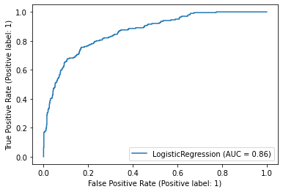
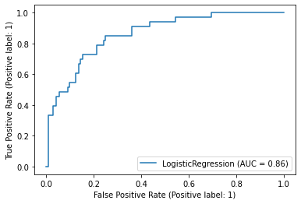
static:
temporal:

Slide 5
Dataset BO_bitOT
Кол-во вершин: 5881
Кол-во ребер: 21492
Плотность: 0.001243020588612932
Кол-во слабых компонент: 4
Мощность максимальной слабой компоненты: 5875
Доля вершин в максимальной слабой компоненте: 0.9989797653460296
Радиус: 0
Диаметр: 10
90 процентиль: 6.0
Радиус: 2
Диаметр: 4
90 процентиль: 3.0
Средний кластерный коэффициент: 0.1776857752383111
Коэффициент Пирсона: -0.11319750991886758

Slide 6


static
temporal

Slide 7
Dataset as_SX-AU
Кол-во вершин: 159316
Кол-во ребер: 508003
Плотность: 4.002900167254097e-05
Кол-во слабых компонент: 4250
Мощность максимальной слабой компоненты: 152599
Доля вершин в максимальной слабой компоненте: 0.9578385096286626
Радиус: 0
Диаметр: 2
90 процентиль: 2.0
Радиус: 1
Диаметр: 3
90 процентиль: 3.0
Коэффициент Пирсона: -0.07320811445977844

Slide 8
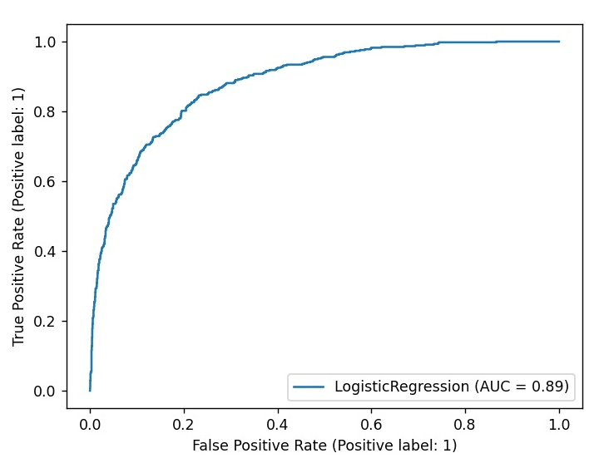
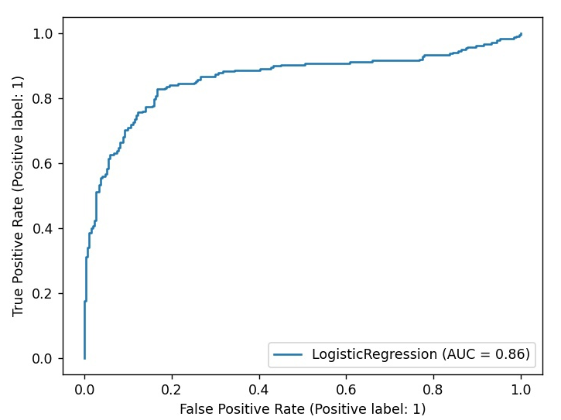
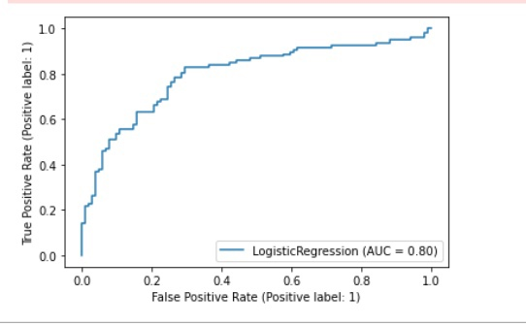
static
temporal

Slide 9
Dataset ma_SX-MO
Кол-во вершин: 24818
Кол-во ребер: 199973
Плотность: 0.0006493073191026409
Кол-во слабых компонент: 104
Мощность максимальной слабой компоненты: 24668
Доля вершин в максимальной слабой компоненте: 0.9939559996776534
Радиус: 0
Диаметр: 5
90 процентиль: 4.0
Радиус: 2
Диаметр: 4
90 процентиль: 2.0
Средний кластерный коэффициент: 1.0006050467764576
Коэффициент Пирсона: -0.0761383277047745

Slide 10
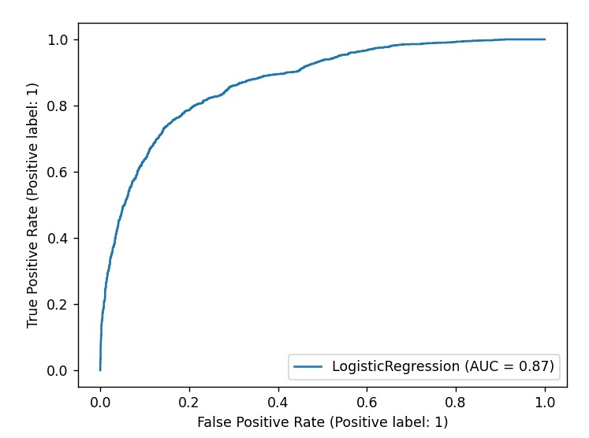
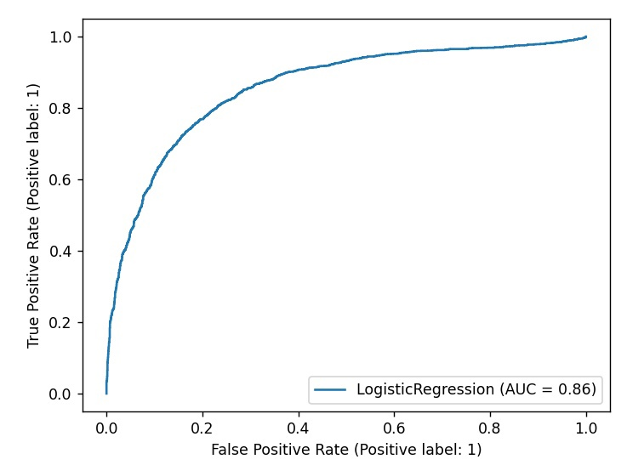
static
temporal

